Slide 1
Сказки к.И.чуковского
Разработал воспитатель:
МБДОУ “Детский сад №153” г.о.Самара
Исмаилова Эльмира Расимовна
Самара, 2022

Slide 2
Какое произведение написал К. И. Чуковский ?

Slide 3
Правильно! Ты угадал!!!!

Slide 4
Вдруг из маминой из спальни, Кривоногий и хромой, выбегает…… Кто?
Начать игру

Slide 5
Жми сюда

Slide 6
С кем любимый Крокодил по аллее проходил?

Slide 7
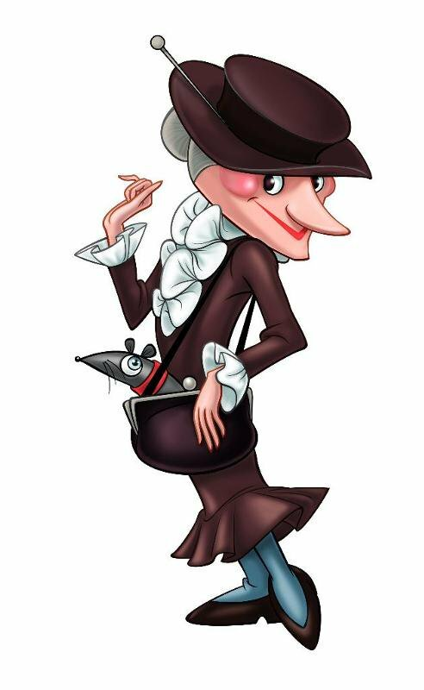
Назови имя старушки, от которой убежала вся посуда
Шапокляк
Фрекен Бок
Федора
Баба Яга

Slide 8
Правильно! Федора!

Slide 9
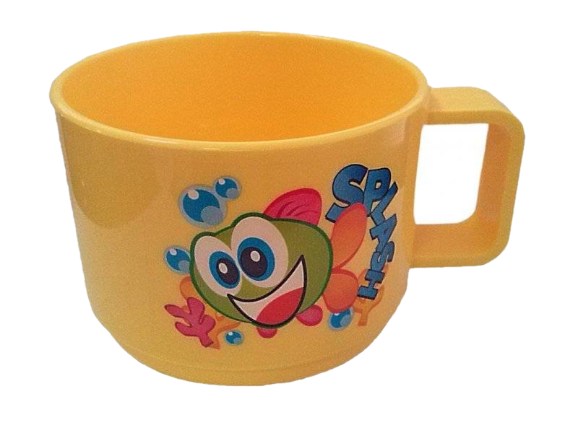
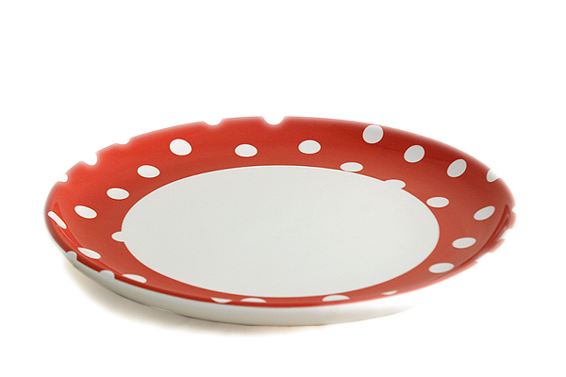
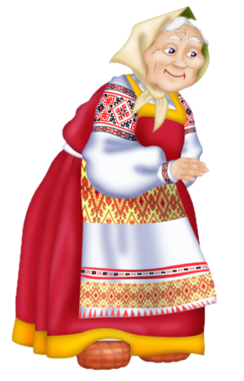
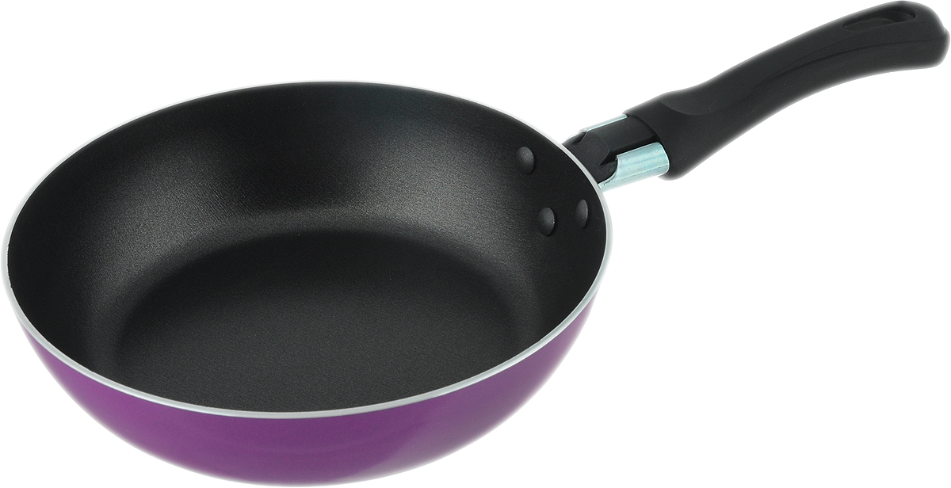
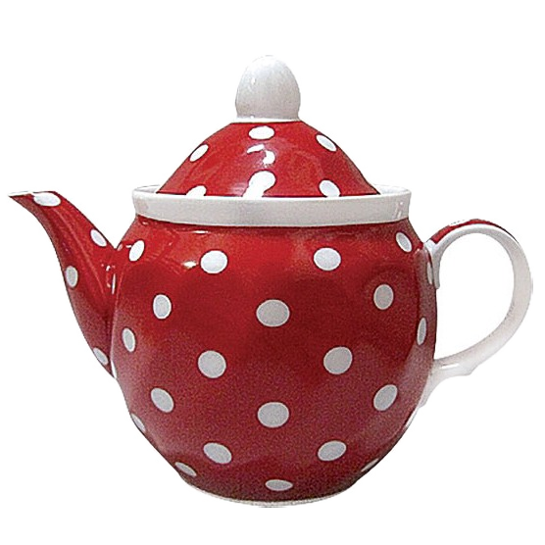
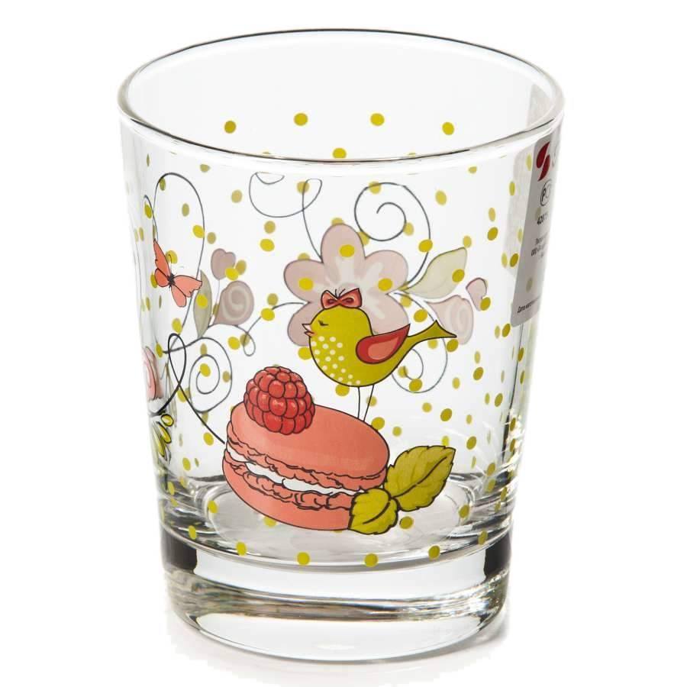
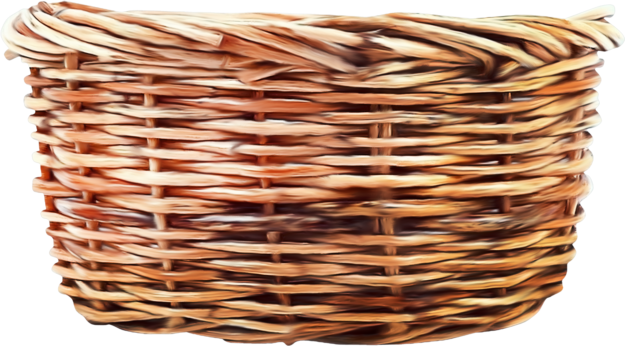
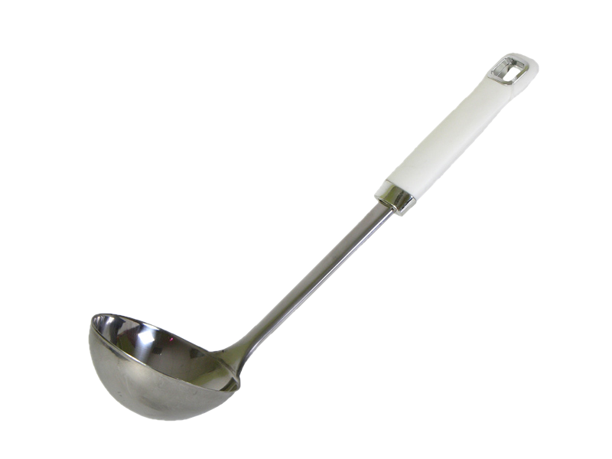
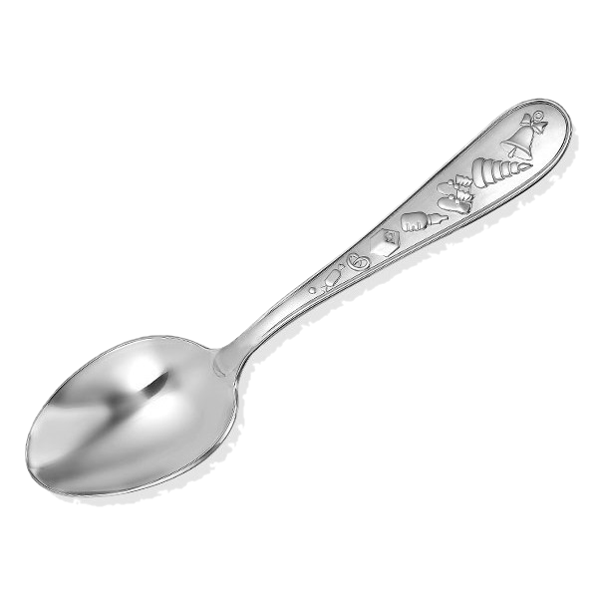
Помоги Федоре собрать всю посуду в корзину

Slide 10
Назови доктора, который лечил зверей
Доктор Пилюлькин
Профессор Всезнайка
Доктор Айболит
Доктор Почемучкин

Slide 11
Правильно! Айболит!

Slide 12
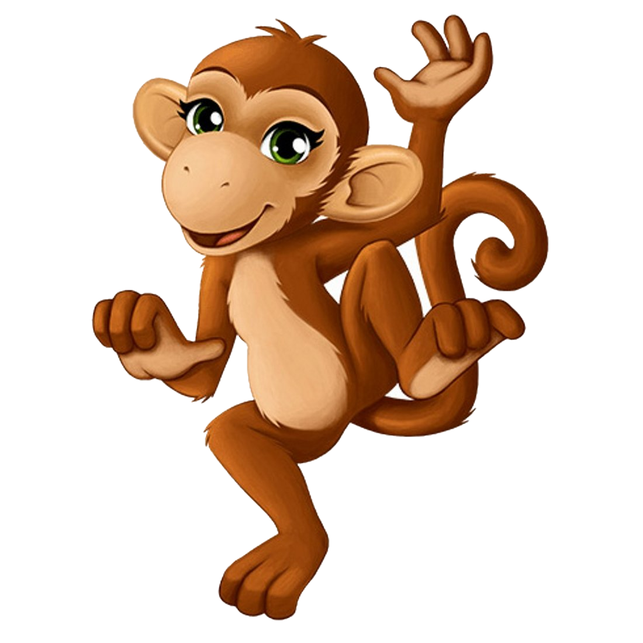
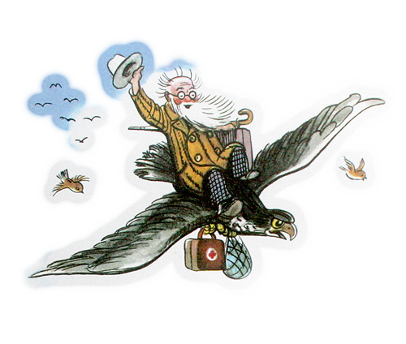
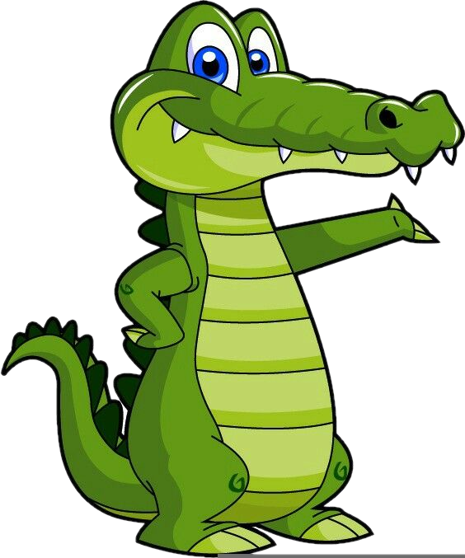
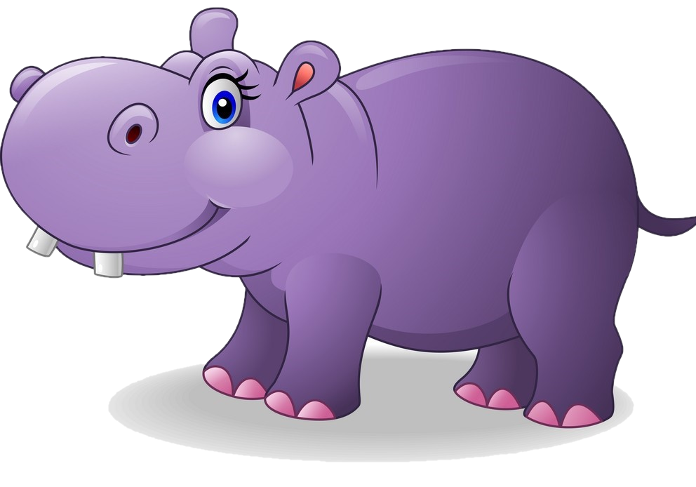
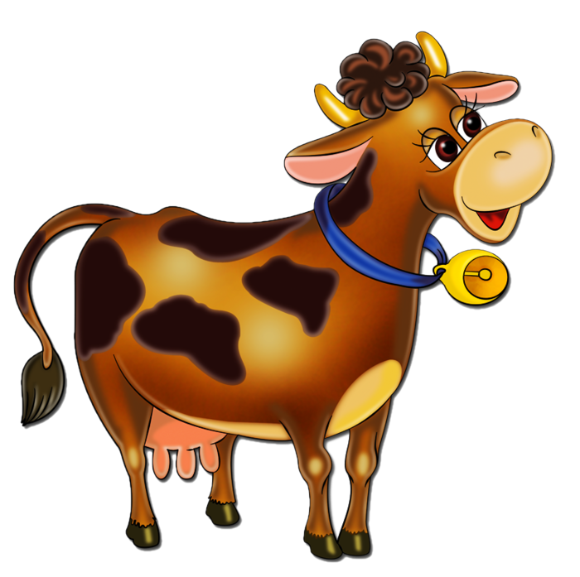
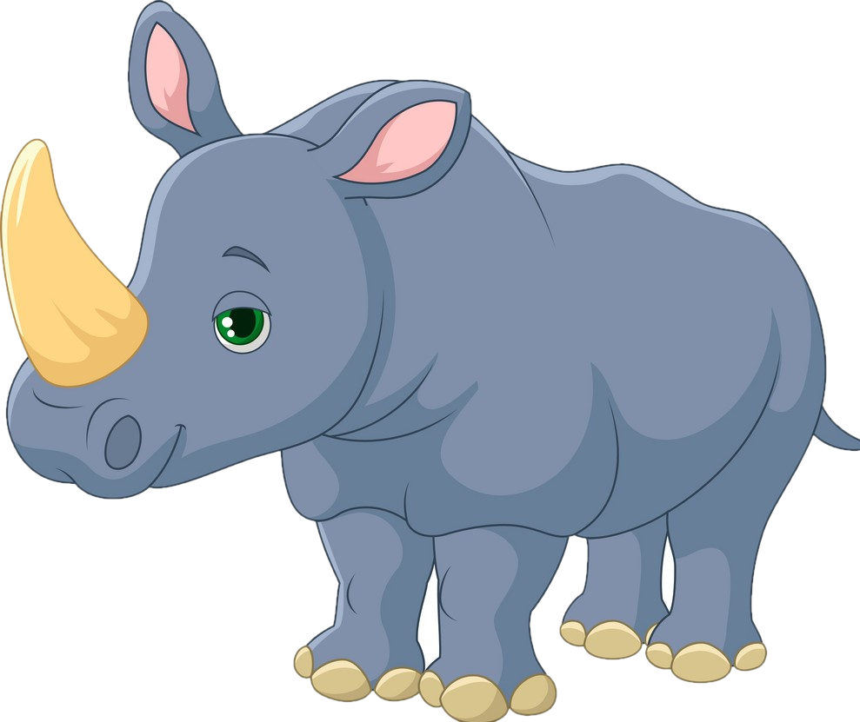
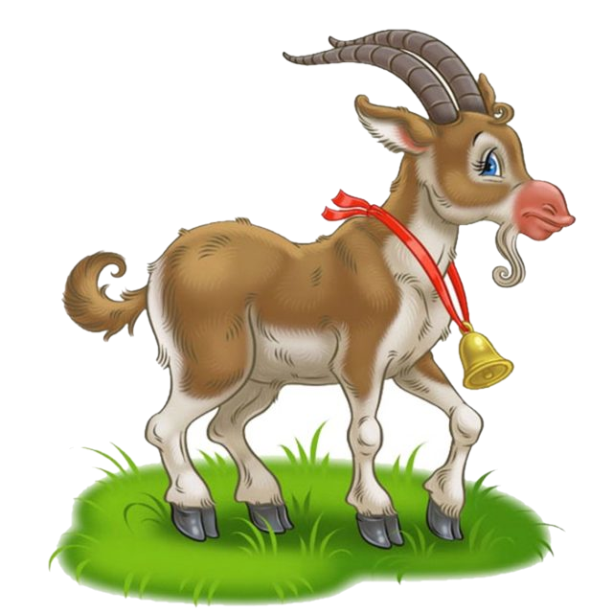
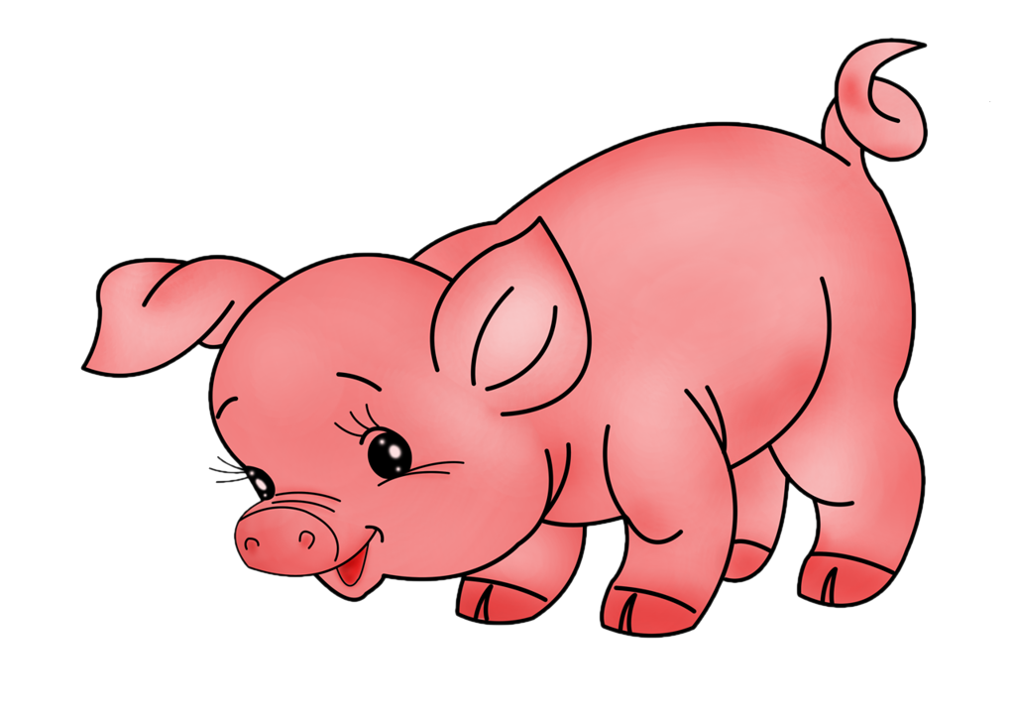
«Помоги зверятам из Африки добраться до палатки доктора Айболита»

Slide 13
Кто по полю пошла и денежку нашла?

Slide 14
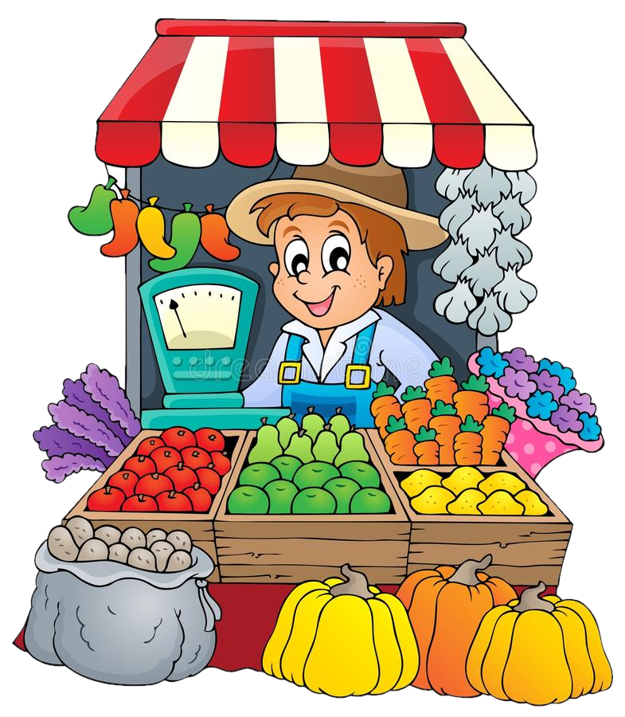
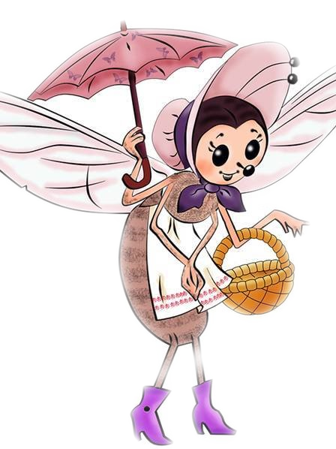
«Что купила Муха-Цокотуха на базаре?»

Slide 15
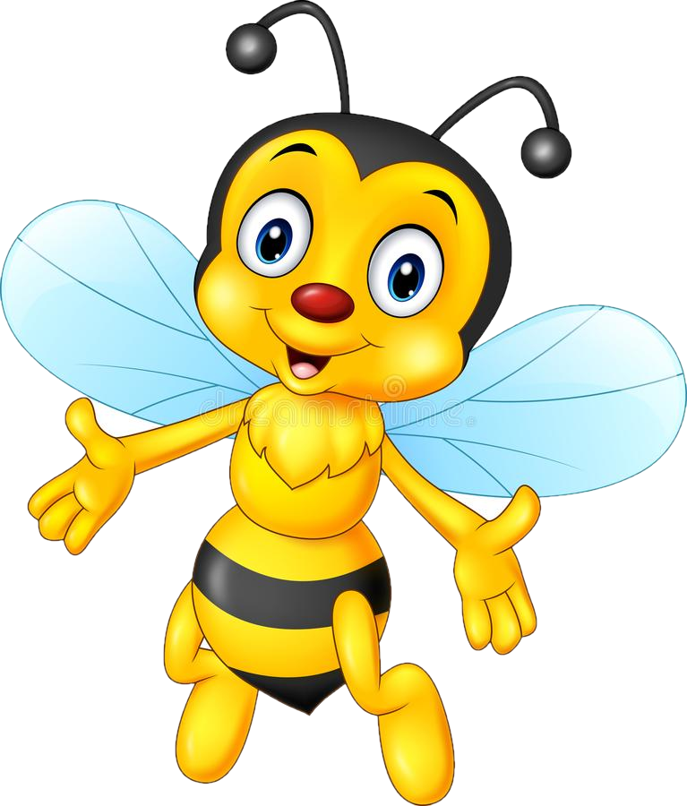
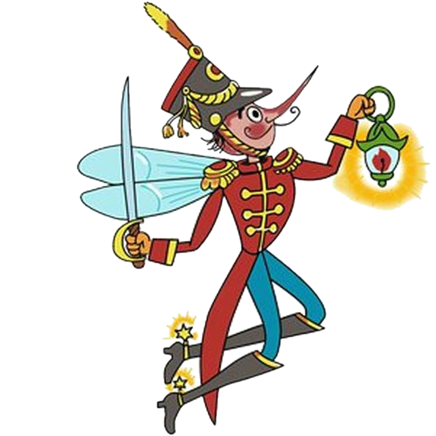
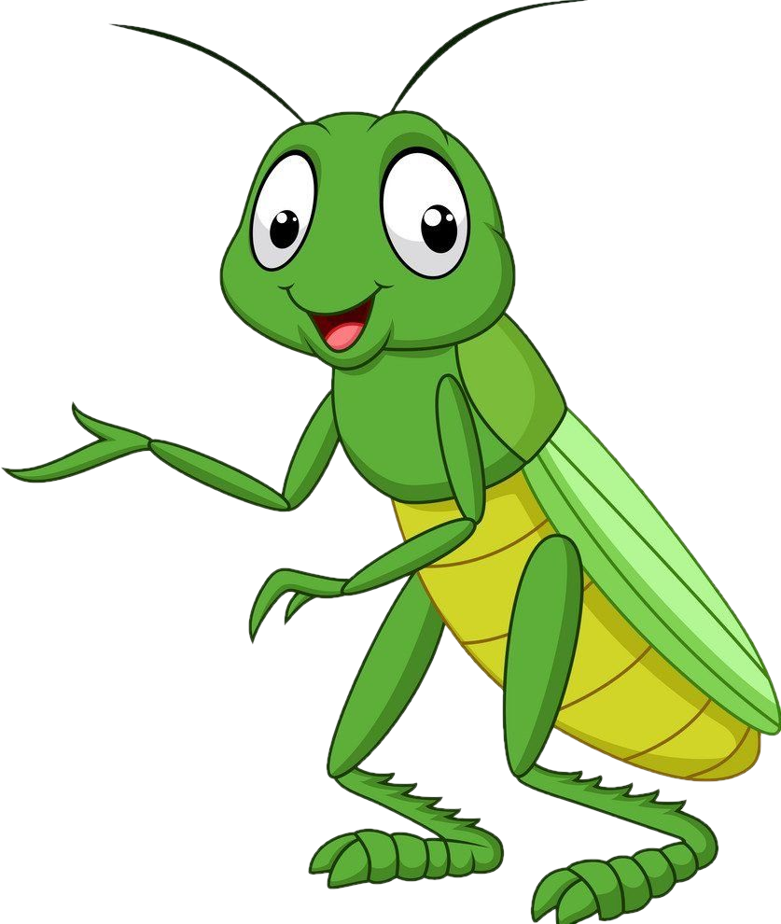
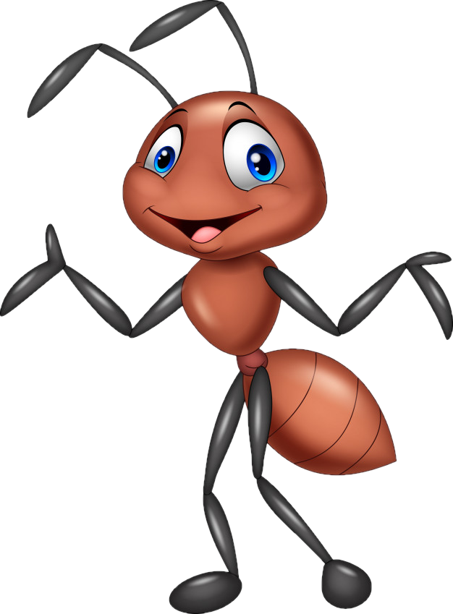
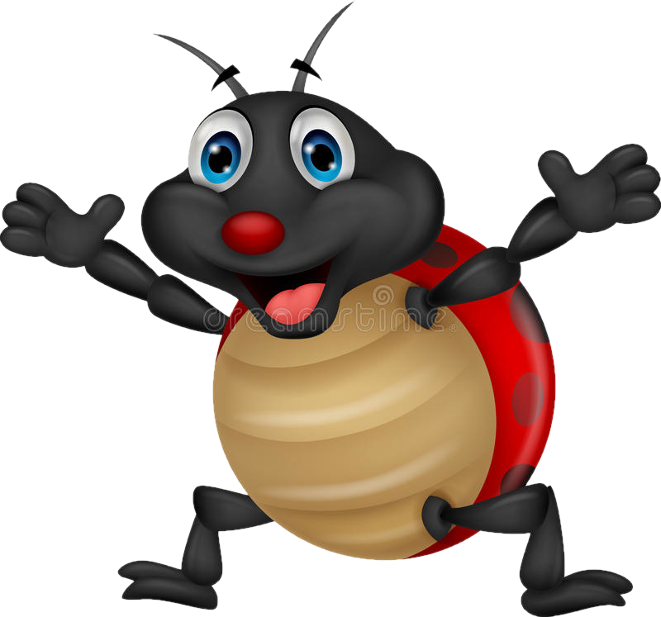
«Кто спас Муху-Цокотуху от паука?»

Slide 16
Вот и сказке
конец!

